Slide 1
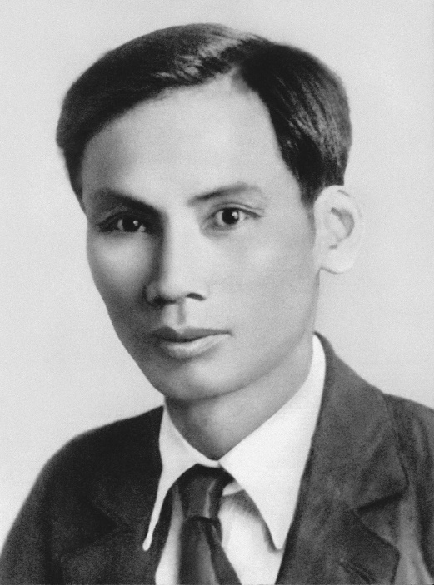
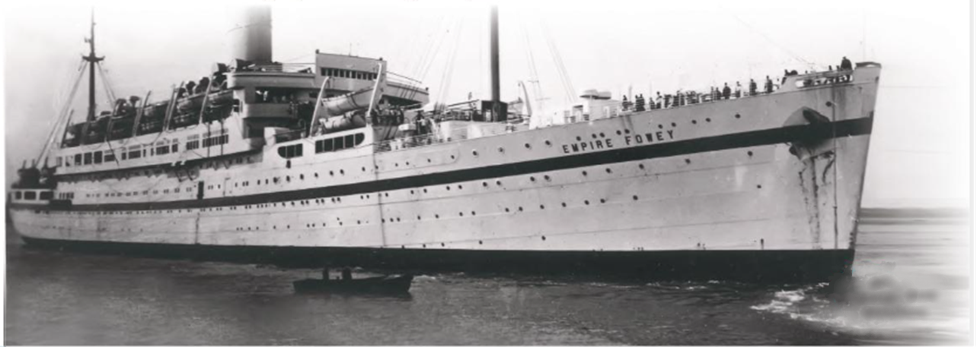
TH Lê Quý Đôn

Slide 2
TH Lê Quý Đôn
* Năng lực đặc thù:
- Đọc đúng từ ngữ, câu, đoạn và toàn bộ bài Anh Ba.
- Hiểu được nội dung bài: Nói lên ý chí, sự quyết tâm, lòng hăng hái của Bác Hồ khi tìm đường cứu nước.
- Biết đọc diễn cảm lời dẫn truyện và lời của các nhân vật trong câu chuyện.
* Năng lực chung: năng lực ngôn ngữ, giao tiếp và hợp tác, tự giải quyết vấn đề và sáng tạo.
* Phẩm chất: chăm chỉ, trách nhiệm.
TH Lê Quý Đôn

Slide 3
TH Lê Quý Đôn
TH Lê Quý Đôn

Slide 4
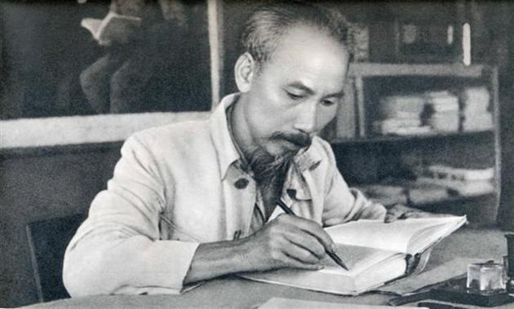
TH Lê Quý Đôn
Trao đổi với bạn một điều em biết về cuộc đời hoạt động của Bác Hồ.
TH Lê Quý Đôn

Slide 5
TH Lê Quý Đôn
TH Lê Quý Đôn

Slide 6
TH Lê Quý Đôn
Hồi ấy, ở Sài Gòn, anh Ba được một người bạn đưa đến một tiệm cà phê của Pháp để xem đèn điện, xem chiếu bóng và máy nước... Những cái đó, trước kia, anh chưa hề thấy bao giờ. Anh thấy rất lạ.
Ít hôm sau, anh đột nhiên hỏi người bạn rằng:
- Anh Lê, anh có yêu nước không?
Người bạn đáp:
- Tất nhiên là có chứ!
Anh Ba hỏi tiếp:
- Anh có thể giữ bí mật không? Người bạn đáp:
- Có.
Anh Ba nói tiếp:
- Tôi muốn đi ra nước ngoài, xem nước Pháp và các nước khác.
Sau khi xem xét họ làm như thế nào, tôi sẽ trở về giúp đồng bào chúng ta. Nhưng nếu đi một mình, thật ra cũng có nhiều mạo hiểm... Anh muốn đi với tôi không?

Slide 7
TH Lê Quý Đôn
Anh Lê đáp:
- Nhưng bạn ơi! Chúng ta lấy đâu ra tiền mà đi?
- Đây, tiền đây! – anh Ba vừa nói vừa giơ hai bàn tay. – Chúng ta sẽ làm việc, chúng ta sẽ làm bất cứ việc gì để sống và để đi. Anh cùng đi với tôi chứ?
Bị lôi cuốn vì lòng hăng hái của anh Ba, người bạn đồng ý. Nhưng sau khi suy nghĩ kĩ, thấy cuộc đi có vẻ phiêu lưu, anh Lê không đủ can đảm để giữ lời hứa.
Sau này, anh Lê mới biết người thanh niên yêu nước đầy nhiệt huyết ấy đã đi khắp năm châu bốn biển để tìm ra con đường cứu nước, cứu dân. Người thanh niên ấy chính là Bác Hồ của chúng ta.
(Theo Trần Dân Tiên)
TH Lê Quý Đôn

Slide 8
Bài được chia làm mấy đoạn?
Bài được chia làm 3 đoạn.

Slide 9
Đoạn 1:
Từ đầu đến …. Anh thấy rất lạ.
Đoạn 2:
Tiếp đến …… Anh đi với tôi chứ?
Đoạn 3:
Đoạn còn lại.

Slide 10
TH Lê Quý Đôn
Hồi ấy, ở Sài Gòn, anh Ba được một người bạn đưa đến một tiệm cà phê của Pháp để xem đèn điện, xem chiếu bóng và máy nước... Những cái đó, trước kia, anh chưa hề thấy bao giờ. Anh thấy rất lạ.
Ít hôm sau, anh đột nhiên hỏi người bạn rằng:
- Anh Lê, anh có yêu nước không?
Người bạn đáp:
- Tất nhiên là có chứ!
Anh Ba hỏi tiếp:
- Anh có thể giữ bí mật không? Người bạn đáp:
- Có.
Anh Ba nói tiếp:
- Tôi muốn đi ra nước ngoài, xem nước Pháp và các nước khác.
Sau khi xem xét họ làm như thế nào, tôi sẽ trở về giúp đồng bào chúng ta. Nhưng nếu đi một mình, thật ra cũng có nhiều mạo hiểm... Anh muốn đi với tôi không?

Slide 11
TH Lê Quý Đôn
Anh Lê đáp:
- Nhưng bạn ơi! Chúng ta lấy đâu ra tiền mà đi?
- Đây, tiền đây! – anh Ba vừa nói vừa giơ hai bàn tay. – Chúng ta sẽ làm việc, chúng ta sẽ làm bất cứ việc gì để sống và để đi. Anh cùng đi với tôi chứ?
Bị lôi cuốn vì lòng hăng hái của anh Ba, người bạn đồng ý. Nhưng sau khi suy nghĩ kĩ, thấy cuộc đi có vẻ phiêu lưu, anh Lê không đủ can đảm để giữ lời hứa.
Sau này, anh Lê mới biết người thanh niên yêu nước đầy nhiệt huyết ấy đã đi khắp năm châu bốn biển để tìm ra con đường cứu nước, cứu dân. Người thanh niên ấy chính là Bác Hồ của chúng ta.
(Theo Trần Dân Tiên)
TH Lê Quý Đôn

Slide 12
TH Lê Quý Đôn
TH Lê Quý Đôn

Slide 13
mạo hiểm
lôi cuốn
phiêu lưu
nhiệt huyết

Slide 14
Sau này, anh Lê mới biết người thanh niên yêu nước đầy nhiệt huyết ấy đã đi khắp năm châu bốn biển để tìm ra con đường cứu nước, cứu dân.

Slide 15
TH Lê Quý Đôn
mạo hiểm
Liều lĩnh làm một việc dù biết là nguy hiểm, có thể gây ra hậu quả tai hại.
TH Lê Quý Đôn

Slide 16
TH Lê Quý Đôn
đô hộ
Thống trị, cai quản một nước phụ thuộc.
TH Lê Quý Đôn

Slide 17
TH Lê Quý Đôn
TH Lê Quý Đôn

Slide 18
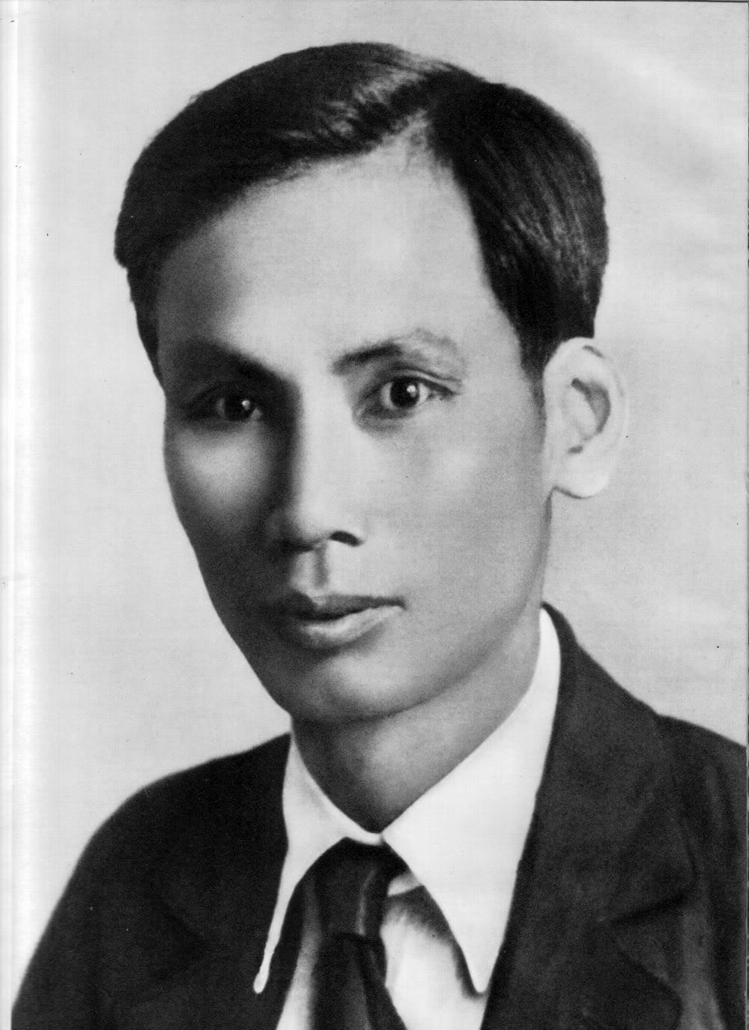
TH Lê Quý Đôn
1. Trước khi đề nghị anh Lê ra nước ngoài với mình, anh Ba đã hỏi anh Lê những gì?
- Anh Lê, anh có yêu nước không?
- Anh có thể giữ bí mật không?
TH Lê Quý Đôn

Slide 19
TH Lê Quý Đôn
2. Những câu nói nào cho biết mục đích ra nước ngoài của anh Ba?
- Tôi muốn đi ra nước ngoài, xem Pháp và các nước khác. Sau khi em xét họ làm như thế nào, tôi sẽ trở về giúp đồng bào chúng ta.
- Chúng ta sẽ làm việc, chúng ta sẽ làm bất cứ việc gì để sống và để đi.
TH Lê Quý Đôn

Slide 20
TH Lê Quý Đôn
3. Câu nói “Chúng ta sẽ làm việc, chúng ta sẽ làm bất cứ việc gì để sống và để đi!” thể hiện điều gì?
Câu nói “Chúng ta sẽ làm việc, chúng ta sẽ làm bất cứ việc gì để sống và để đi!” thể hiện nhiệt huyết, ý chí quyết tâm ra đi tìm đường cứu nước của anh Ba.
TH Lê Quý Đôn

Slide 21
TH Lê Quý Đôn
4. Theo em, tác giả muốn nói điều gì qua câu chuyện này?
Qua câu chuyện này, tác giả muốn nhắn nhủ rằng mỗi chúng ta hãy luôn mang trong mình sự nhiệt huyết, ý chí quyết tâm để thực hiện những mục tiêu, ước mơ của chính mình.
TH Lê Quý Đôn

Slide 22
TH Lê Quý Đôn
5. Kể lại một câu chuyện về Bác Hồ mà em đã đọc hoặc đã nghe.
TH Lê Quý Đôn

Slide 23
TH Lê Quý Đôn
NỘI DUNG
Nói về ý chí kiên định, dũng cảm và sáng suốt của Bác khi quyết định rời quê hương ra nước ngoài để tìm đường cứu nước.
TH Lê Quý Đôn

Slide 24
TH Lê Quý Đôn
TH Lê Quý Đôn

Slide 25
1. Tìm các danh từ riêng trong bài đọc “Anh Ba”

Slide 26
TH Lê Quý Đôn
Hồi ấy, ở Sài Gòn, anh Ba được một người bạn đưa đến một tiệm cà phê của Pháp để xem đèn điện, xem chiếu bóng và máy nước... Những cái đó, trước kia, anh chưa hề thấy bao giờ. Anh thấy rất lạ.
Ít hôm sau, anh đột nhiên hỏi người bạn rằng:
- Anh Lê, anh có yêu nước không?
Người bạn đáp:
- Tất nhiên là có chứ!
Anh Ba hỏi tiếp:
- Anh có thể giữ bí mật không? Người bạn đáp:
- Có.
Anh Ba nói tiếp:
- Tôi muốn đi ra nước ngoài, xem nước Pháp và các nước khác.
Sau khi xem xét họ làm như thế nào, tôi sẽ trở về giúp đồng bào chúng ta. Nhưng nếu đi một mình, thật ra cũng có nhiều mạo hiểm... Anh muốn đi với tôi không?

Slide 27
TH Lê Quý Đôn
Anh Lê đáp:
- Nhưng bạn ơi! Chúng ta lấy đâu ra tiền mà đi?
- Đây, tiền đây! – anh Ba vừa nói vừa giơ hai bàn tay. – Chúng ta sẽ làm việc, chúng ta sẽ làm bất cứ việc gì để sống và để đi. Anh cùng đi với tôi chứ?
Bị lôi cuốn vì lòng hăng hái của anh Ba, người bạn đồng ý. Nhưng sau khi suy nghĩ kĩ, thấy cuộc đi có vẻ phiêu lưu, anh Lê không đủ can đảm để giữ lời hứa.
Sau này, anh Lê mới biết người thanh niên yêu nước đầy nhiệt huyết ấy đã đi khắp năm châu bốn biển để tìm ra con đường cứu nước, cứu dân. Người thanh niên ấy chính là Bác Hồ của chúng ta.
(Theo Trần Dân Tiên)
TH Lê Quý Đôn

Slide 28
1. Tìm các danh từ riêng trong bài đọc “Anh Ba”.
Sài Gòn
Ba
Pháp
Lê
Bác Hồ

Slide 29
2. Tìm từ có nghĩa giống với từ hăng hái, can đảm và đặt câu với những từ em tìm được.

Slide 30
TH Lê Quý Đôn
nhiệt huyết
tích cực
say mê
nhiệt tình
TH Lê Quý Đôn

Slide 31
TH Lê Quý Đôn
dũng cảm
kiên cường
táo bạo
anh hùng
mạnh mẽ
TH Lê Quý Đôn

Slide 32
TH Lê Quý Đôn
- Bác Hồ là một vị anh hùng tràn đầy nhiệt huyết, dũng cảm.
- Bác Hồ rất dũng cảm khi ra đi tìm đường cứu nước với hai bàn tay trắng.
Đặt câu
TH Lê Quý Đôn

Slide 33
TH Lê Quý Đôn
- Luyện đọc lại bài.
- Chia sẻ câu chuyện với người thân.
TH Lê Quý Đôn

Slide 34
TH Lê Quý Đôn
TH Lê Quý Đôn

